Slide 1
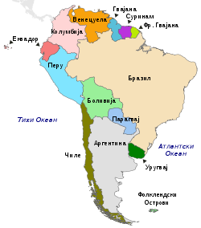
КАРИПСКЕ, ПАЦИФИЧКЕ, АТЛАНТСКЕ И КОНТИНЕНТАЛНЕ ДРЖАВЕ ЈУЖНЕ АМЕРИКЕ

Slide 2
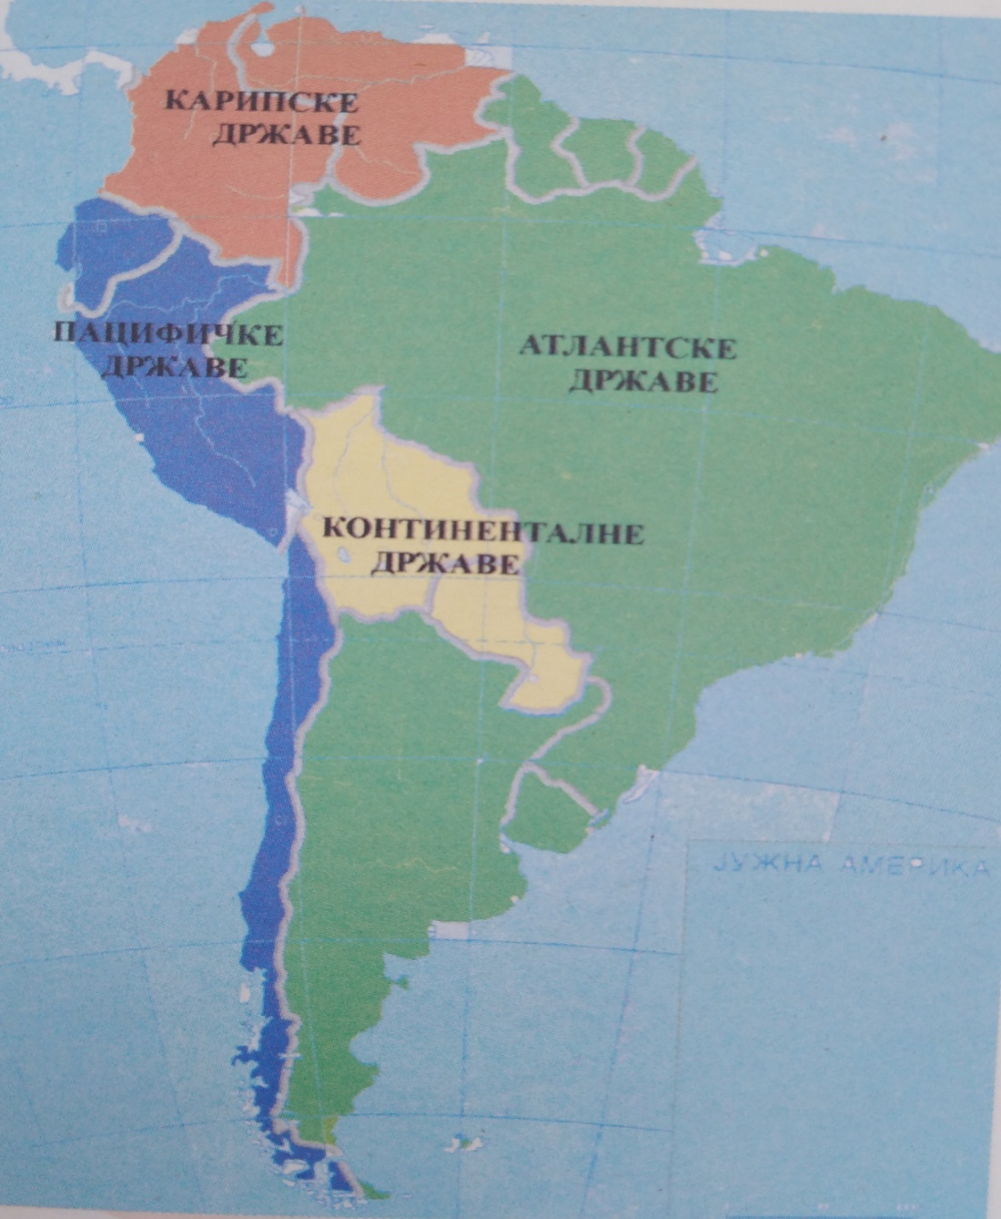
Државе јужне америке можемо подијелити на:
Карипске Колумбија и Венецуела
Пацифичке Колумбија (једним дијелом), Еквадор, Перу и Чиле
Атлантске Бразил,Аргентина, Уругвај, Суринам и Гвајана
Континенталне Боливија и Парагвај

Slide 3
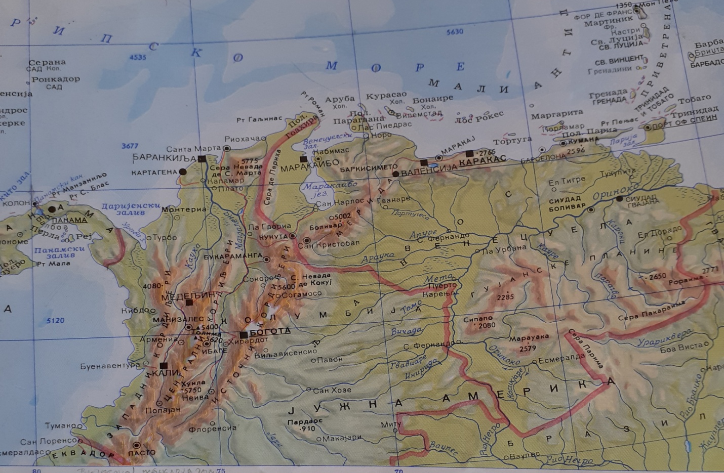
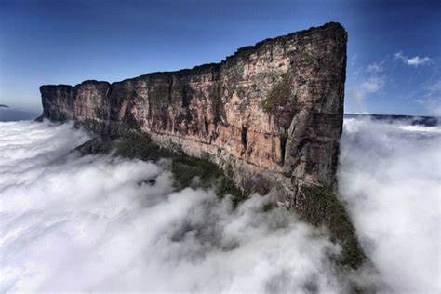
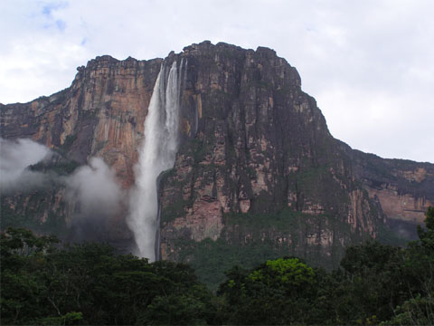
Карипске државе-Венецуела и Колумбија
Орјентисане према земљама Средње Америке
Рељеф:Гвајанска висораван
низија уз ријеку Ориноко
Анди на западу
Клима:влажна тропска
Ријеке: Магдалена (Колумбија) и Ориноко (Венецуела)

Slide 4
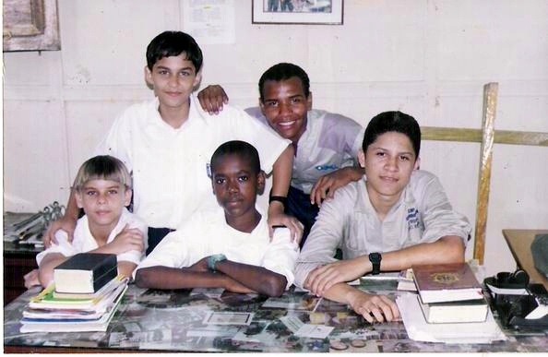
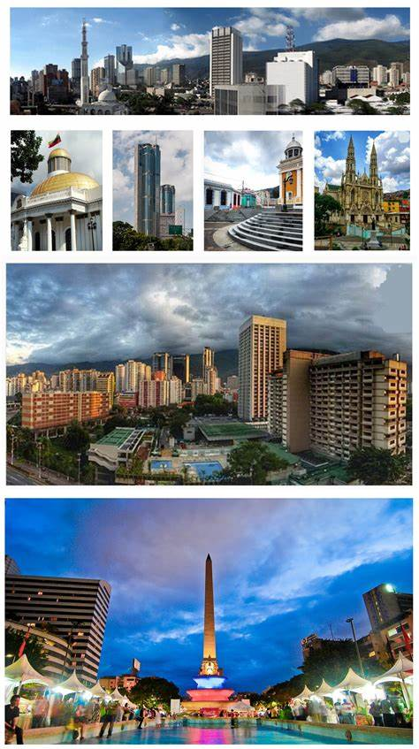
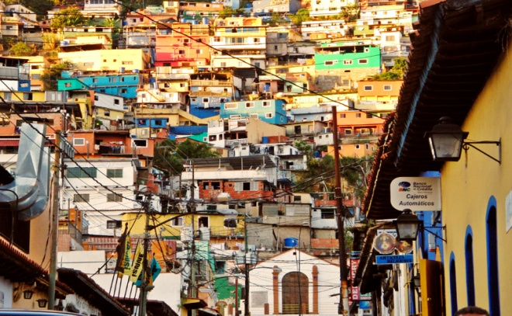
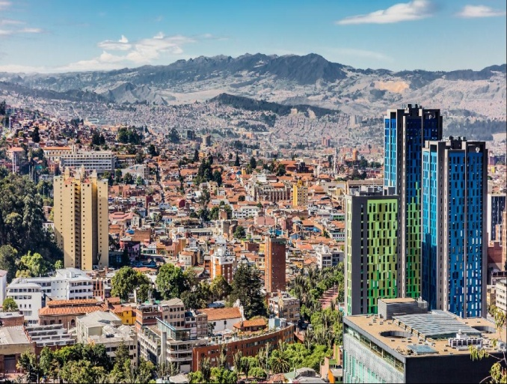
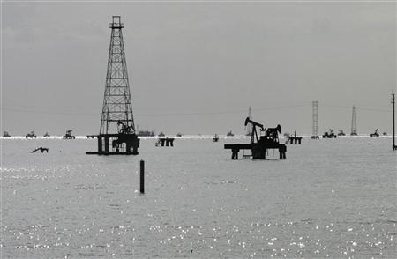
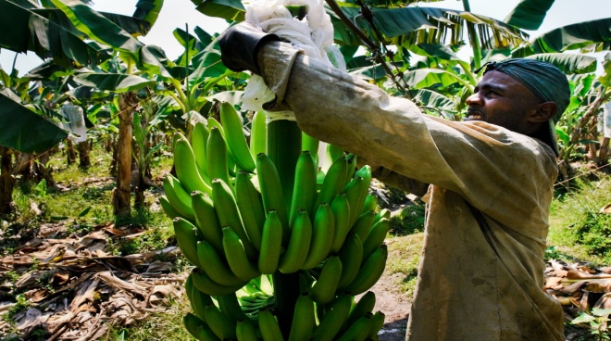
Карипске државе-Венецуела и Колумбија
Становништво: местици,креоли, бијелци и црнци
Природно богатство:нафта
Узгајају кафу, банане, какао..
Фавеле
Каракас

Slide 5
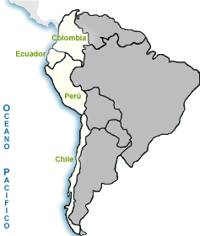
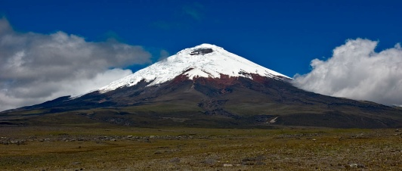
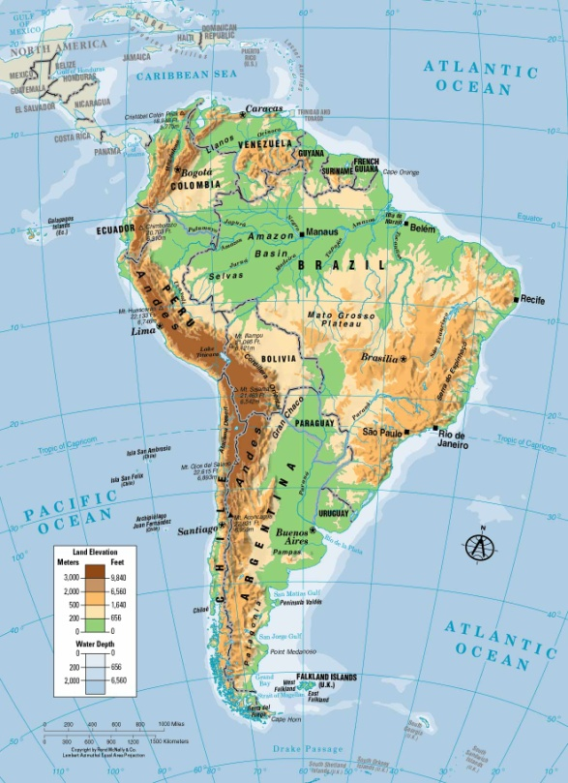
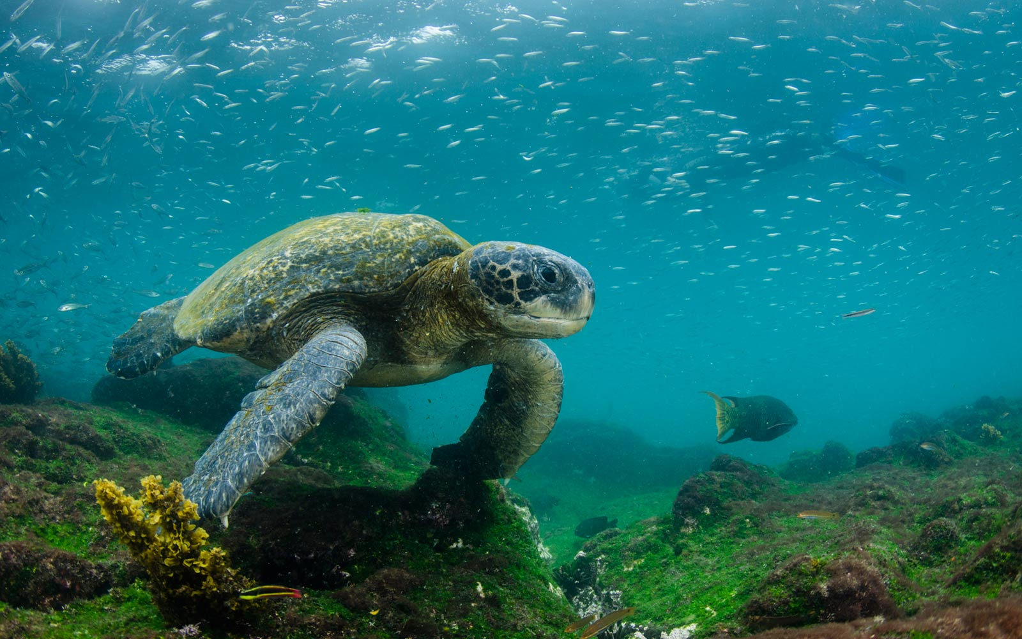
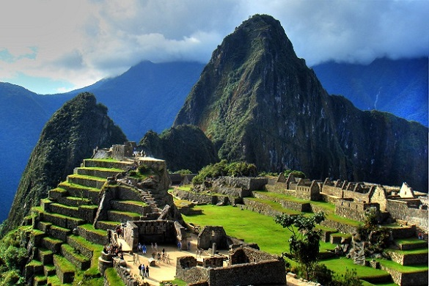
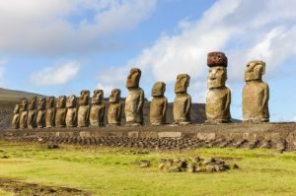
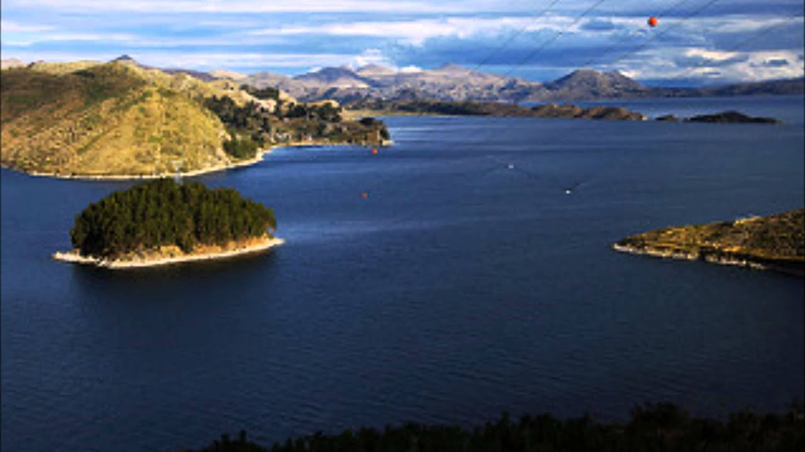
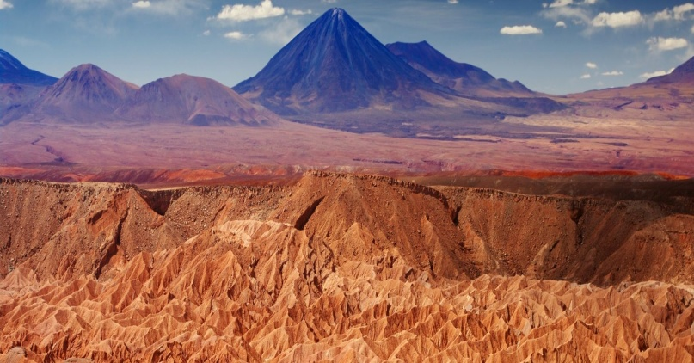
Пацифичке државе-Колумбија(једним дијелом),Еквадор, Перу и Чиле
Овој регији припадају и острва у Тихом океану-Галапагос и Ускршња острва
Орјентисане према Тихом океану
Рељеф: планински ланци Анда, дио Ватреног појаса Пацифика
Клима: влажна тропска, пустињска, планинска и средоземна
Ријеке: хидроенергија
Становништво: Индијанци, местици и бијелци (у Чилеу 89%)
Природна богатства:злато, сребро и нафта

Slide 6
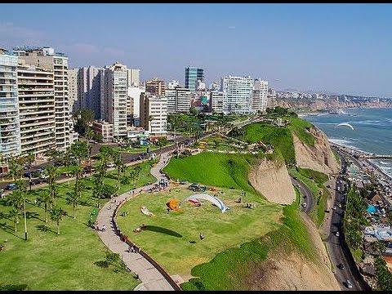
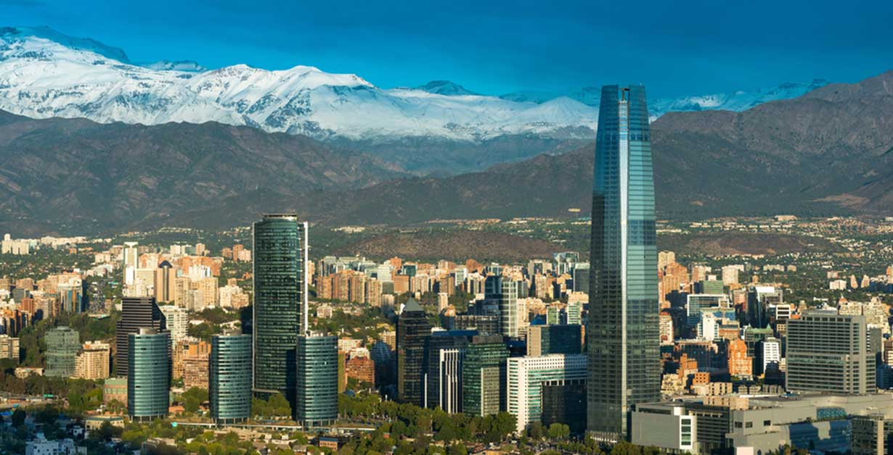
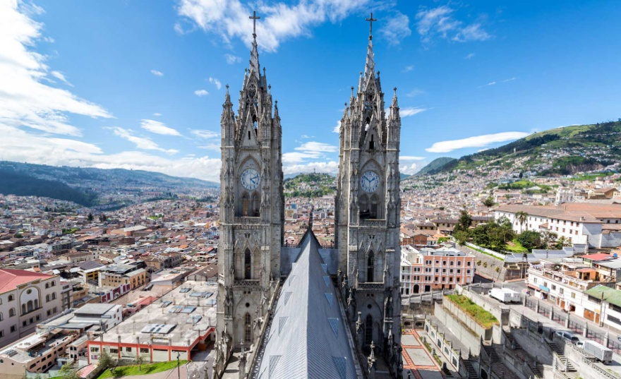
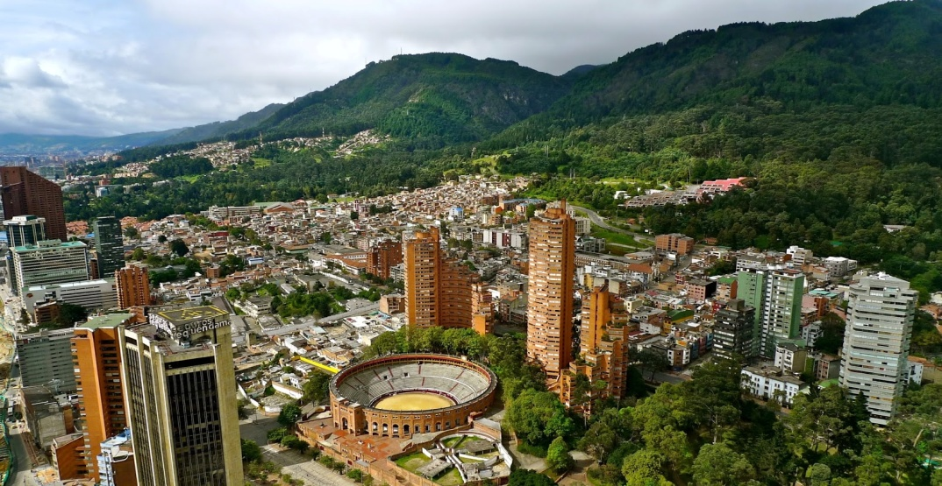
Пацифичке државе-Колумбија(једним дијелом),Еквадор, Перу и Чиле
Лима (Перу)
Кито (Еквадор)
Сантјаго (Чиле)
Богота (Колумбија)

Slide 7
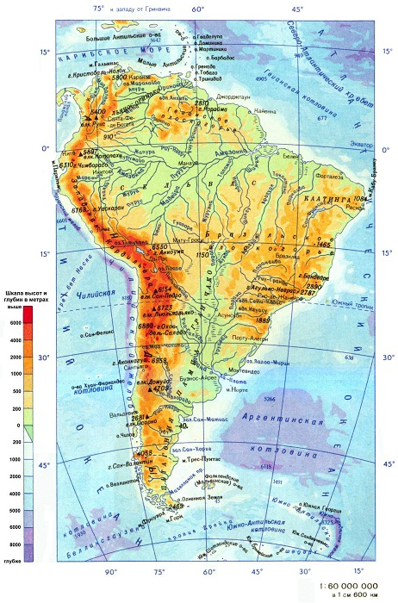
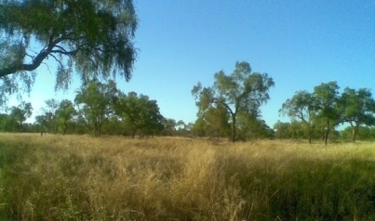
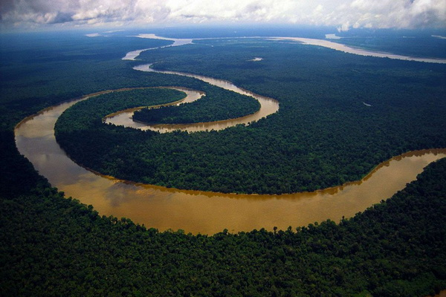
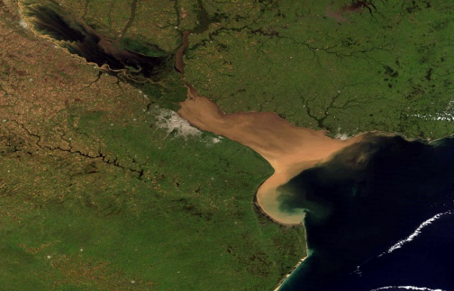
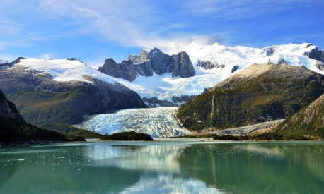
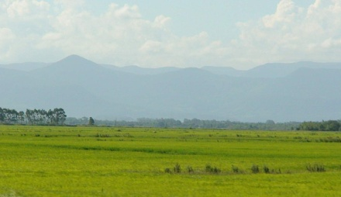
Атлантске државе-Бразил, Аргентина, Гвајана, Суринам и Уругвај
Оријентисане према Атлантском океану
Рељеф: Гвајанска висораван, Амазонија, Бразилска висораван, Гран Чако, Пампе и Патагонија
Клима: екваторијална, влажна тропска, умјереноконтинентална, планинска и хладна
Ријеке: Амазон, Парана, Парагвај и Уругвај,естуар Ла Плата

Slide 8
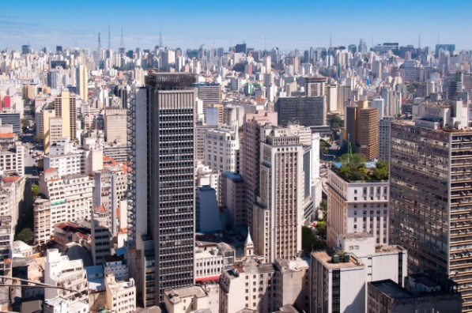
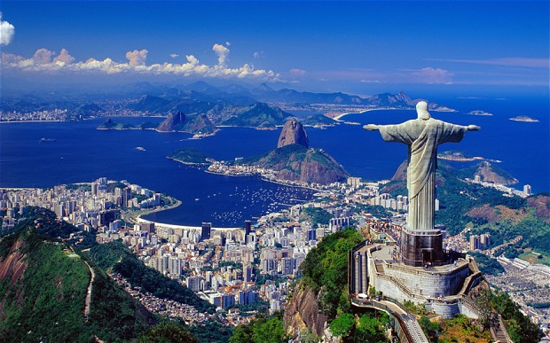
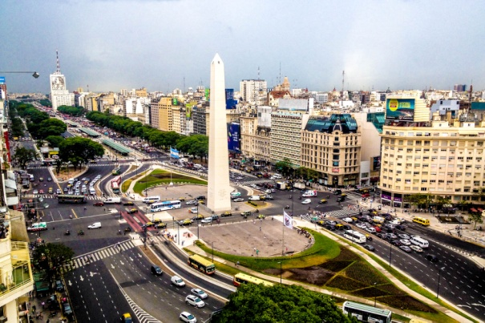
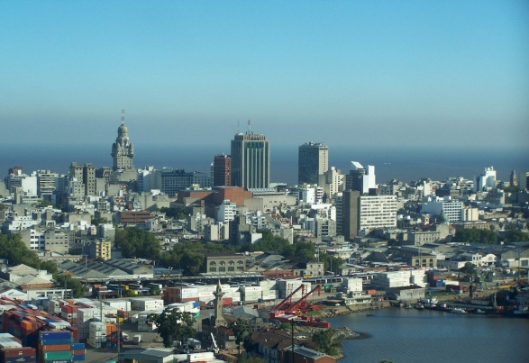
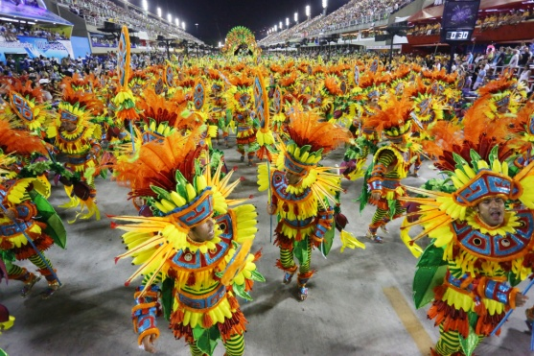
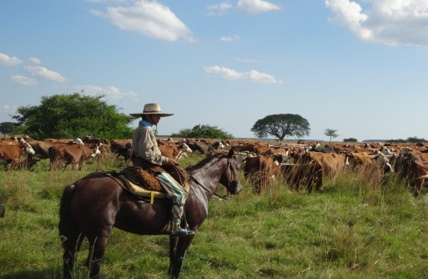
Атлантске државе-Бразил, Аргентина, Гвајана, Суринам и Уругвај
Становништво: мулати, бијелци и црнци
Неравномјерна насељеност
Најнасељеније обале гдје се налазе највећи градови: Сао Паоло, Буенос Ајрес, Рио де Женеиро...
У свим државама развијена пољопривреда: узгајају кафу, какао, маниоку, шећерну трску, кукуруз; од стоке говеда и овце
Значајна рудна богатства

Slide 9
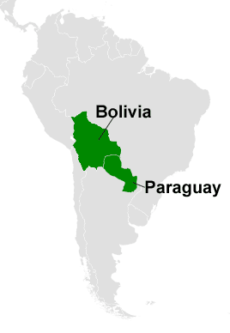
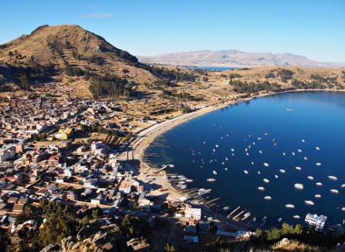
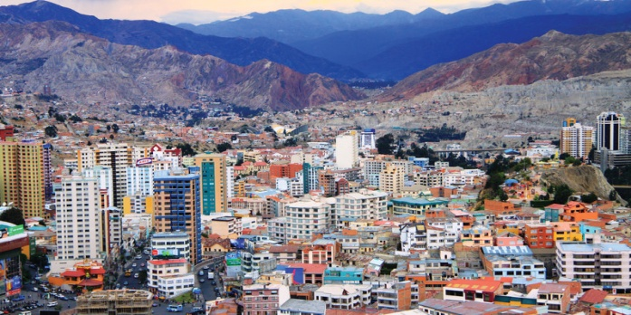
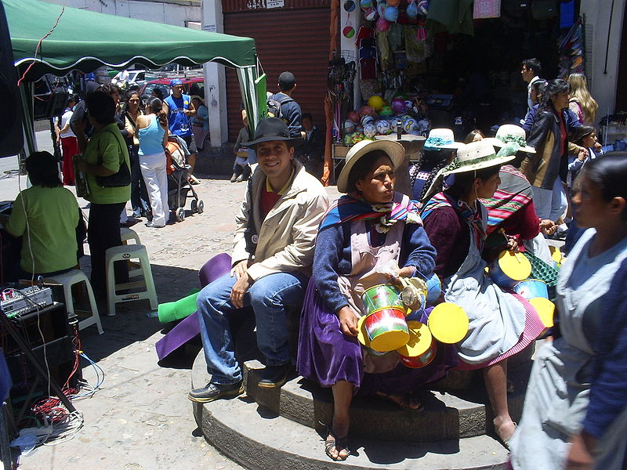
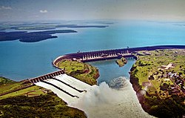
Континенталне државе Боливија и Парагвај
Немају излаз на море
Рељеф: Анди на западу
Гран Чако
Амазонија
Клима: влажна тропска и мијења се са порстом надморске висине
Ријека: Парана(ХЕ Итаипу)
Језеро: Титикака
Становништво Индијанци (племена Кечуа и Ајмари) и местици
Ријетко насељене државе
Пољопривреда је најзначајнија дјелатност (какао, кафа,дуван, памук)
Природна богатства:нафта и метали
Боливија најсиромашнија земља
Ла Паз- је град на највећој надморској висини 3 658 м

Slide 10
Домаћа задаћа:
Радна свеска стр.80
Откријте значење и поријекло имена: Аргентина и Буенос Ајрес

